Slide 1
23 октября - Международный день школьных библиотек

Slide 2
Эмблема Международного Дня школьных библиотек

Slide 3
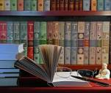
ЗАОЧНОЕ ПУТЕШЕСТВИЕ
БИБЛИОТЕКА-
ДОМ ДЛЯ КНИГ.

Slide 4
Страничка о библиотеке МБОУ «Гимназия №1»

Slide 5
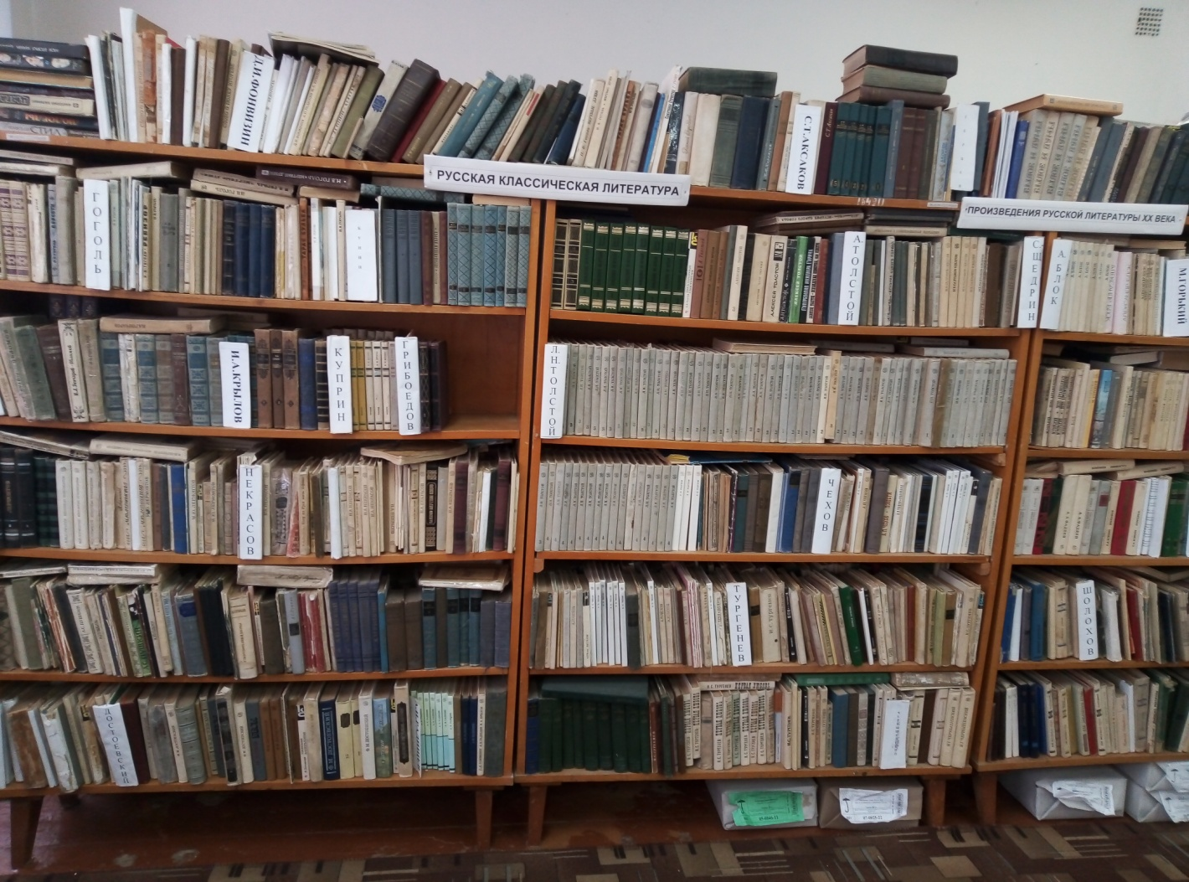
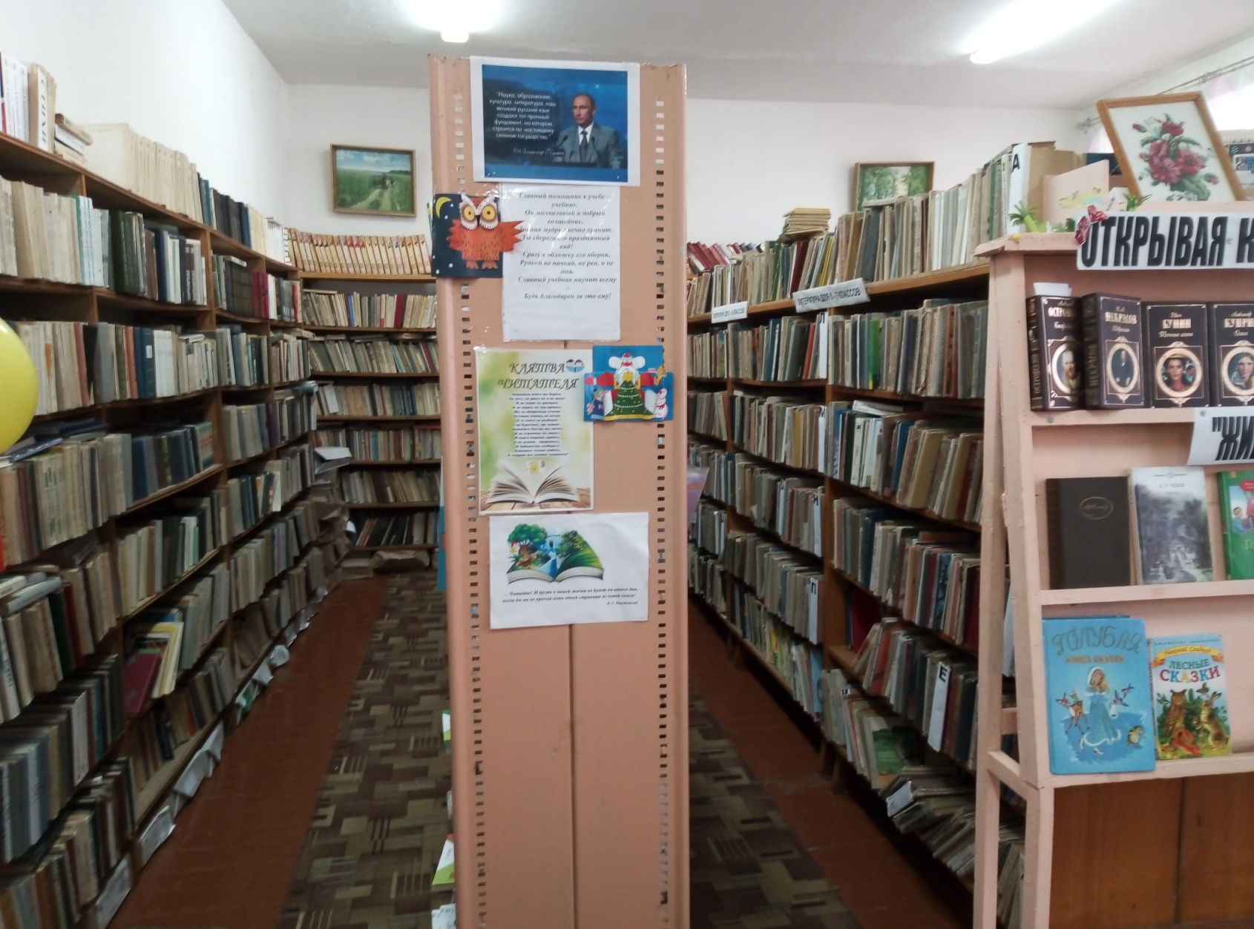

Slide 6
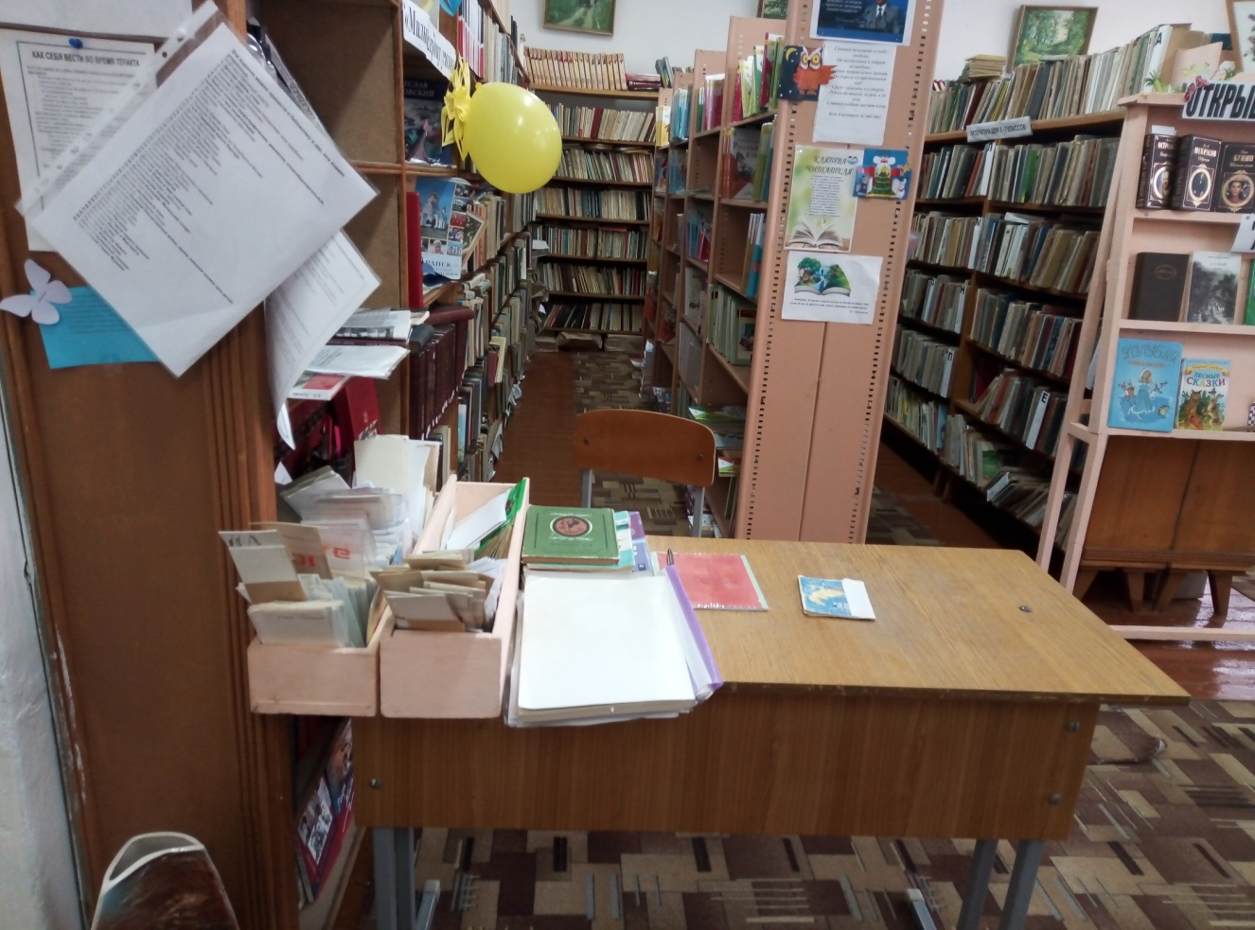
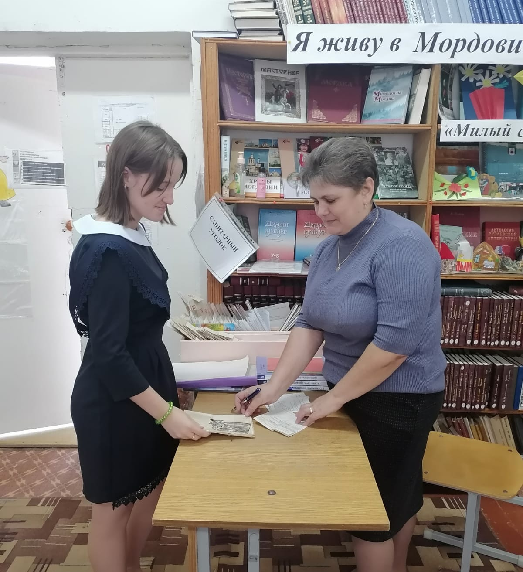
АБОНЕМЕНТ

Slide 7
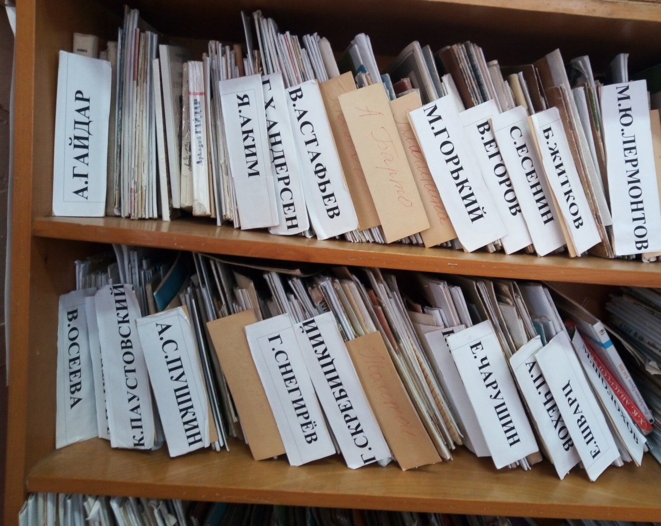
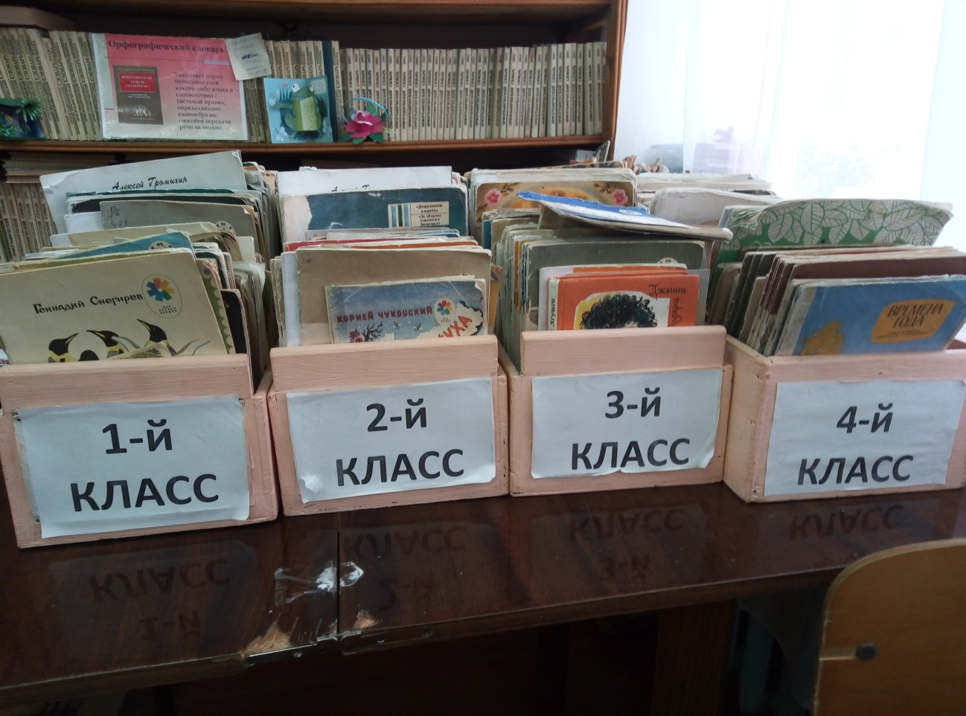
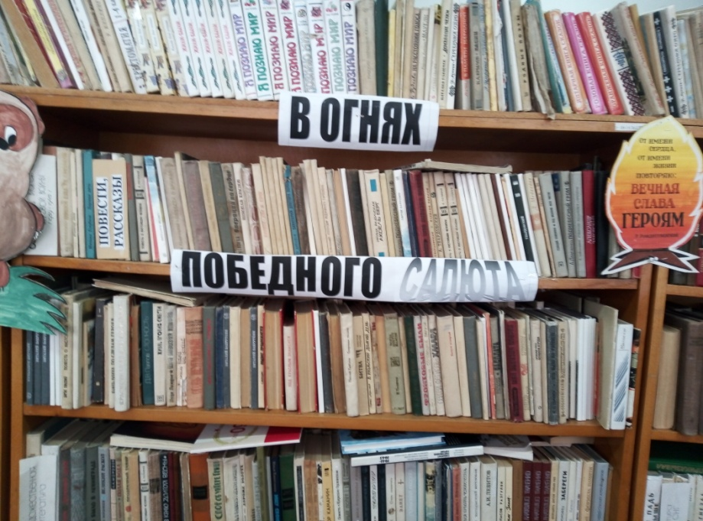
КНИГИ- НЕПОСЕДЫ

Slide 8
КНИГИ-ДОМОСЕДЫ

Slide 9
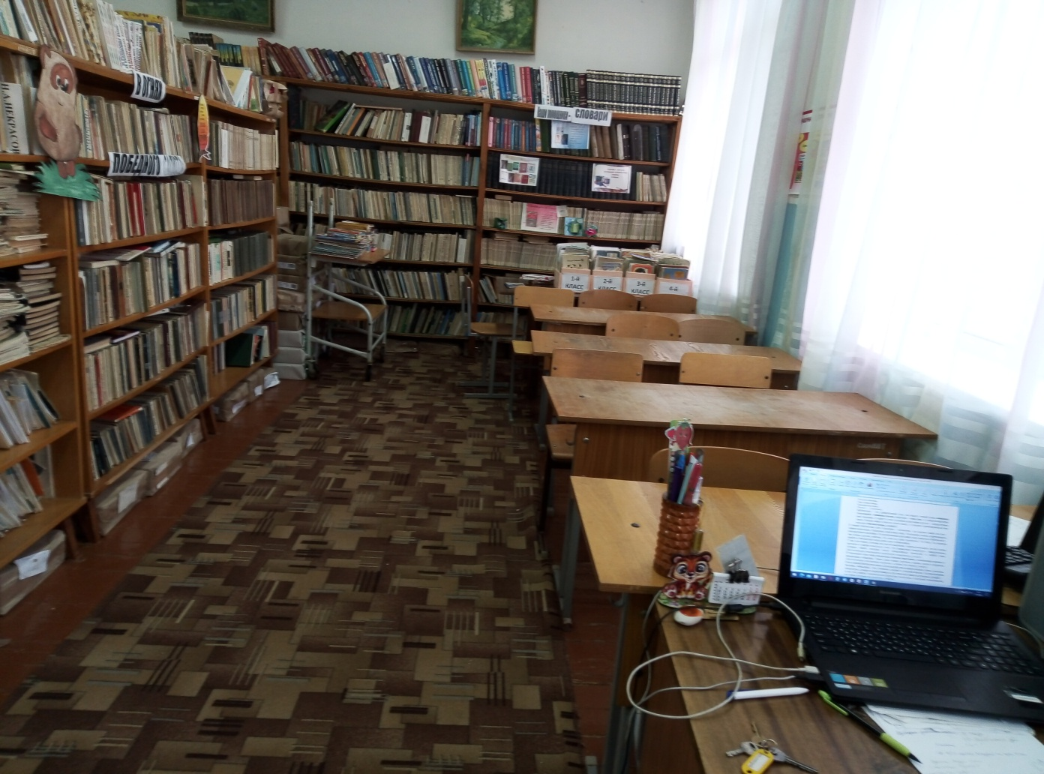
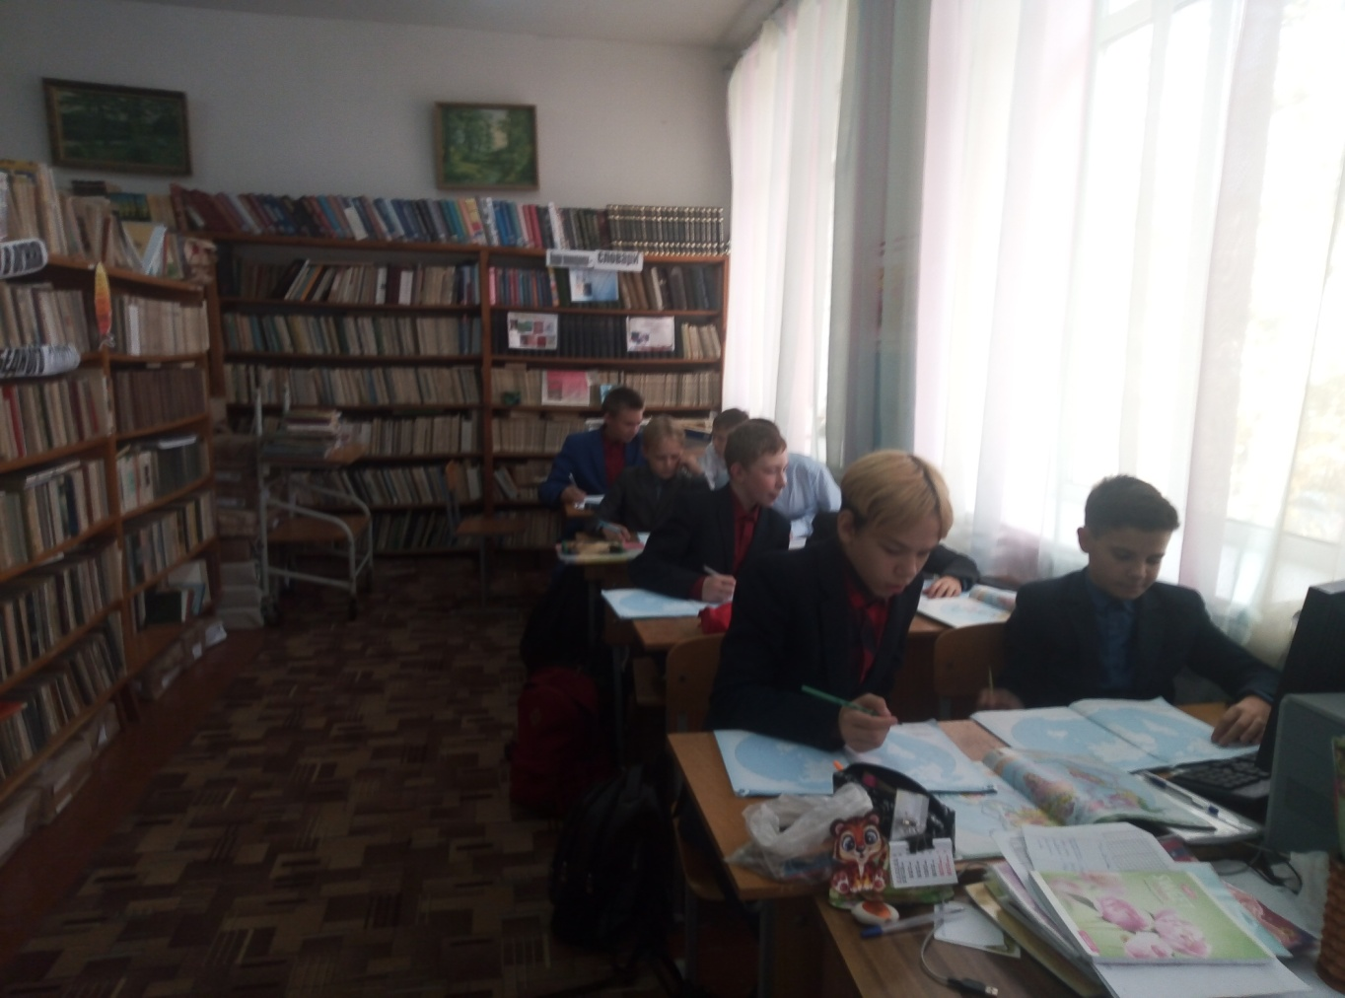
ЧИТАЛЬНЫЙ ЗАЛ

Slide 10
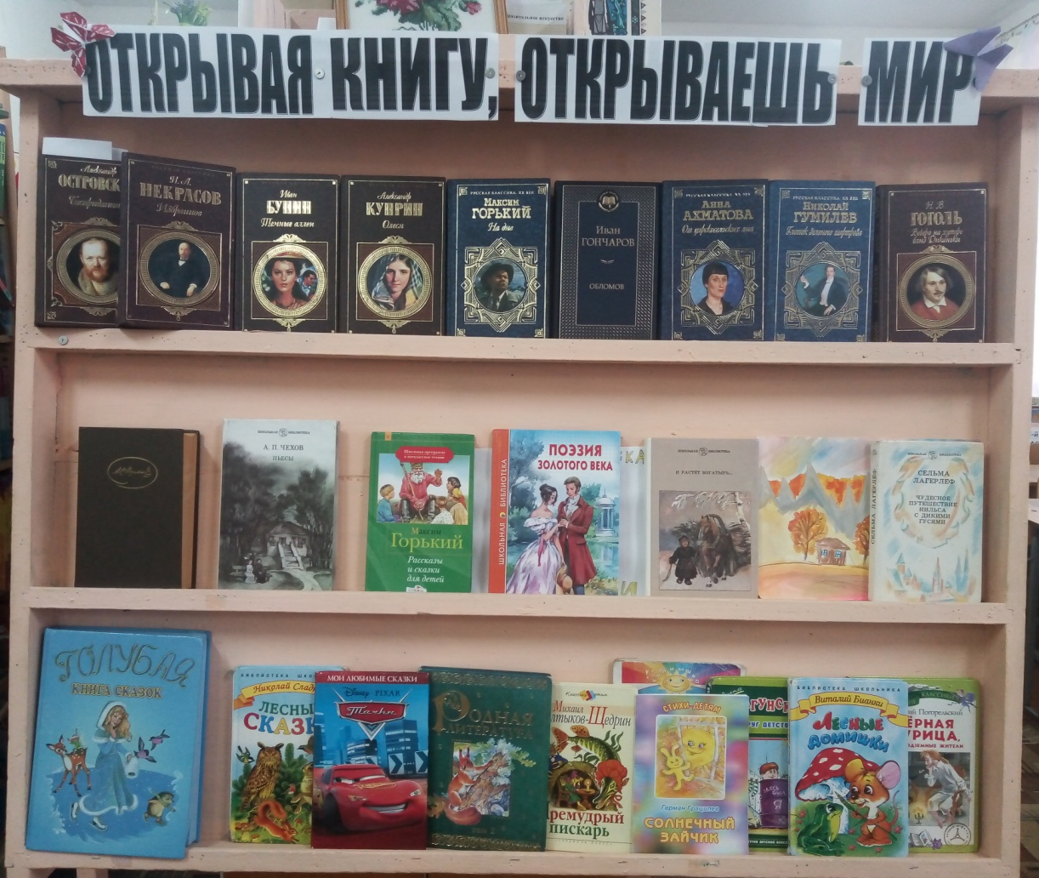
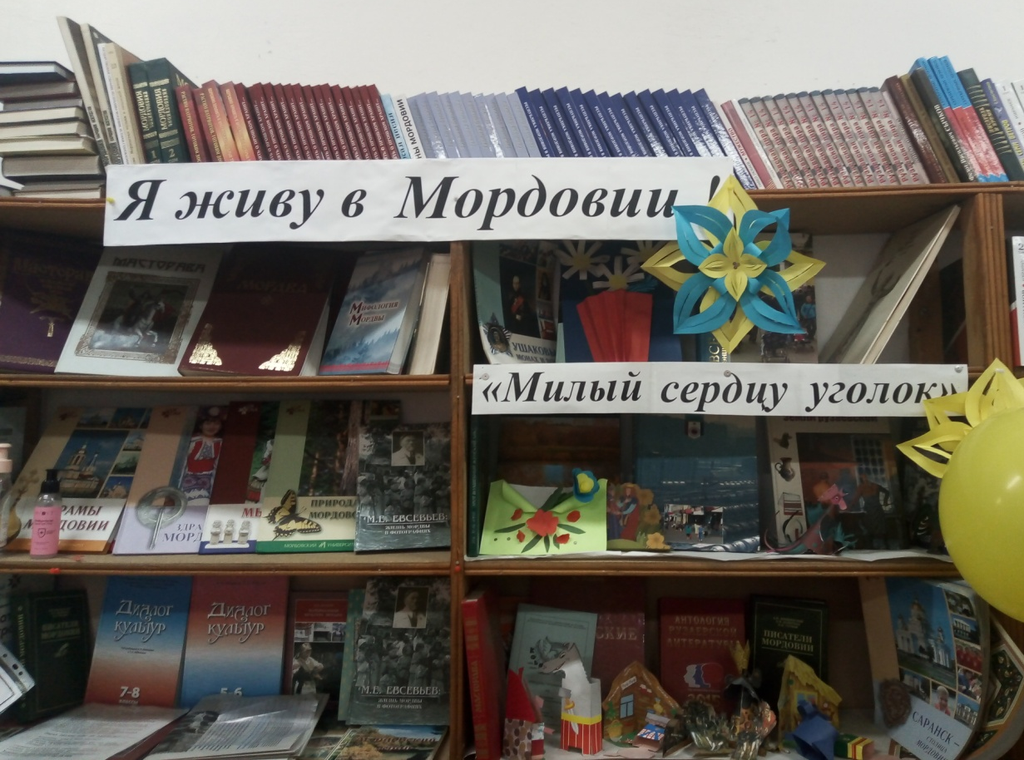
ВЫСТАВКИ

Slide 11
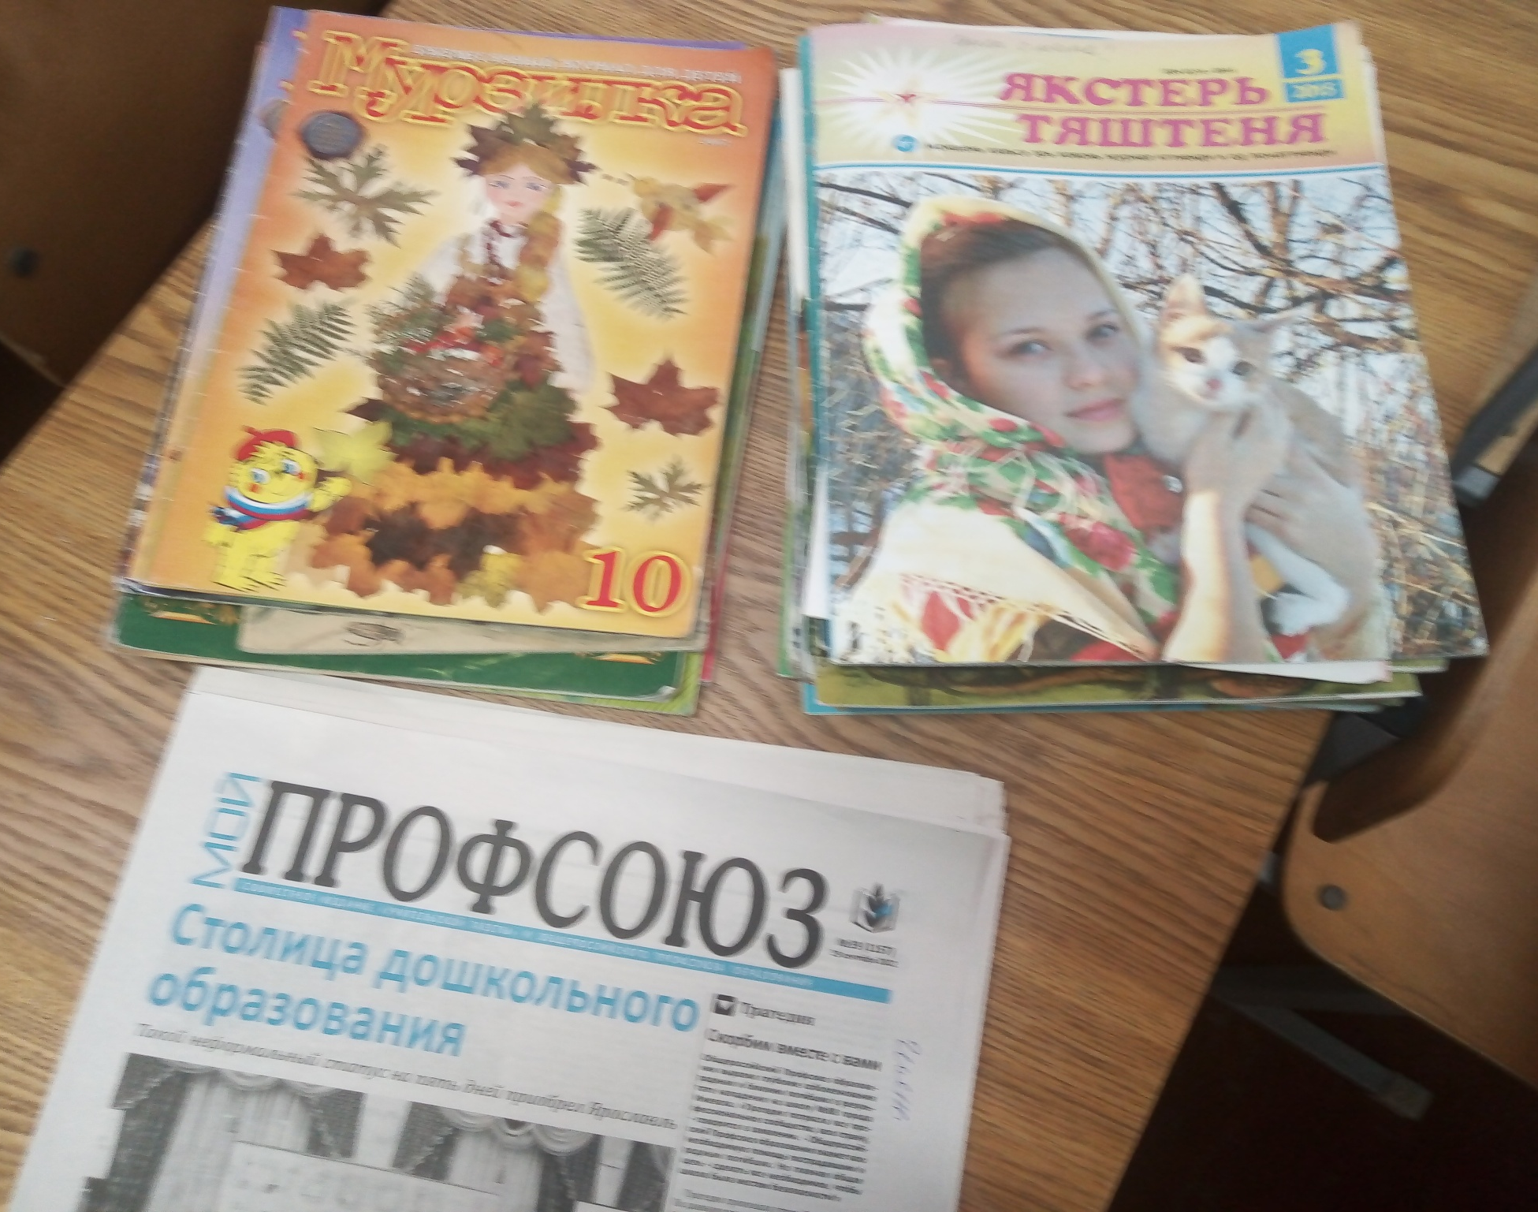

Slide 13
ФАРМУЛЯР
ЗАМЕТКИ БИБЛИОТЕКАРЯ | ФОРМУЛЯР ЧИТАТЕЛЯ Фамилия ___________________________________ Имя, отчество _______________________________ Год рождения _______________________________ Должность __________________________________ Место работы Адрес ______________________________________ ОУ ________________________________________ Рабочий телефон ____________________________ Домашний адрес, телефон _____________________ ____________________________________________ Паспорт: серия ____________ № _______________ Кем и когда выдан ___________________________ ___________________________________________ Правила библиотеки обязуюсь выполнять __________________________________ ^{(подпись читателя)}

Slide 15
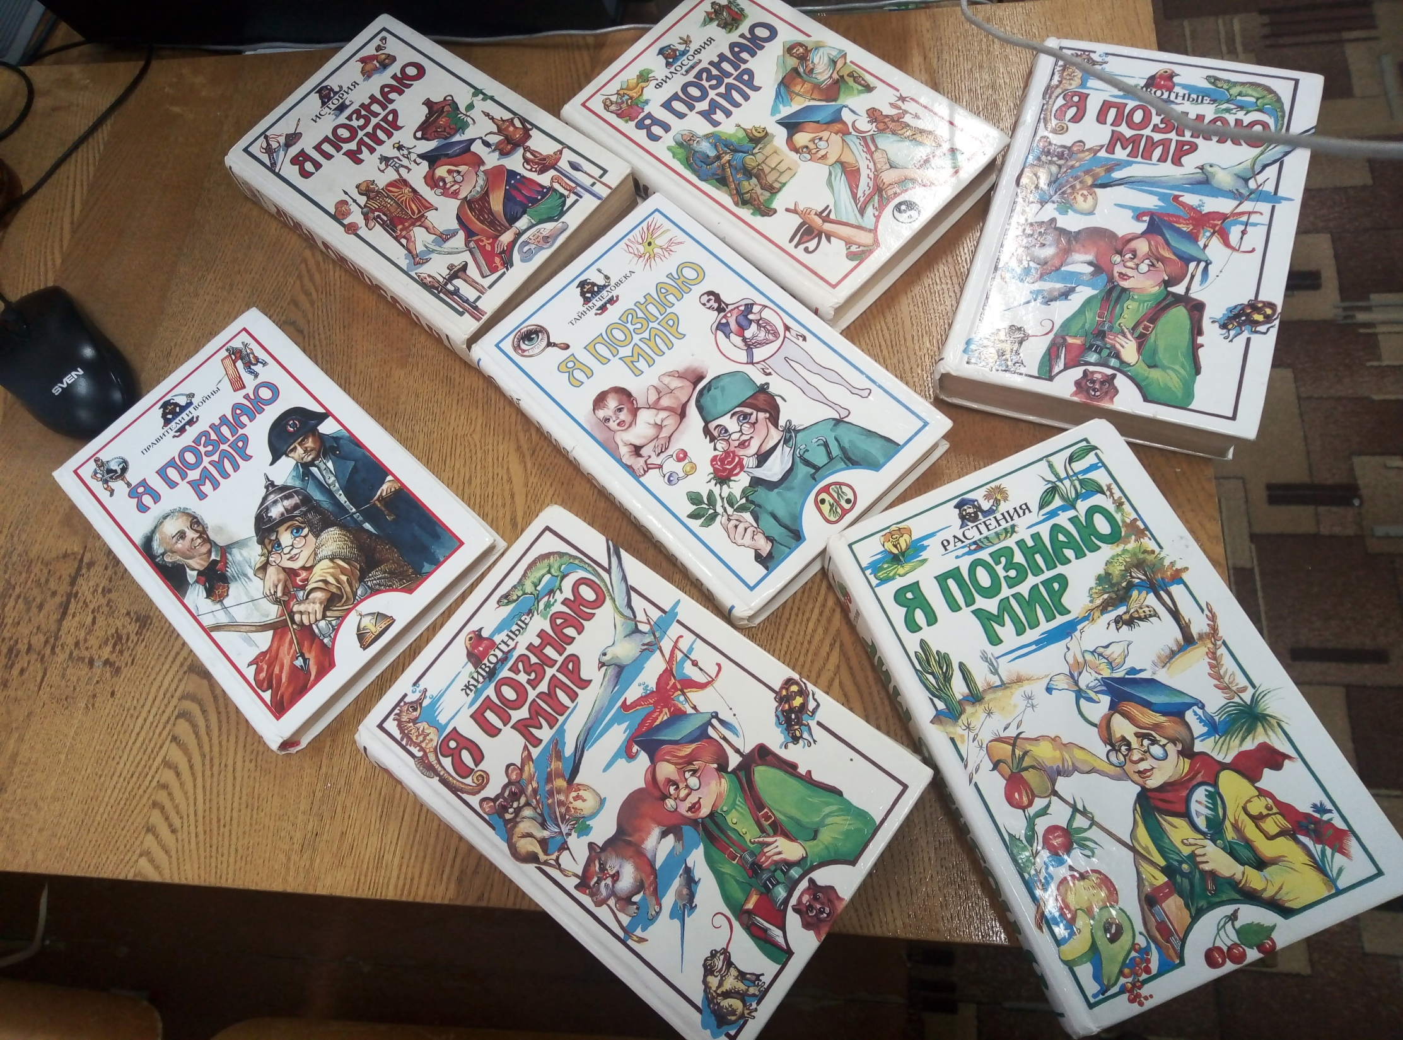

Slide 17
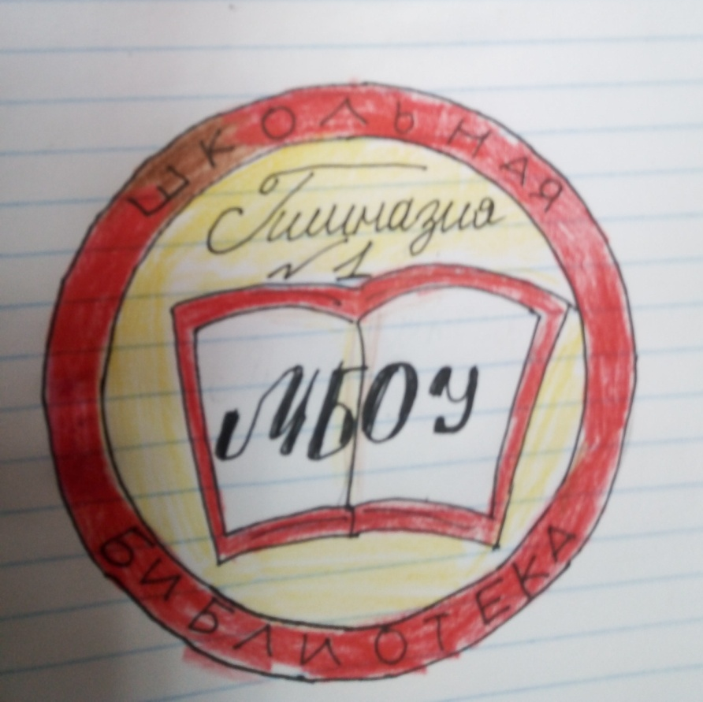
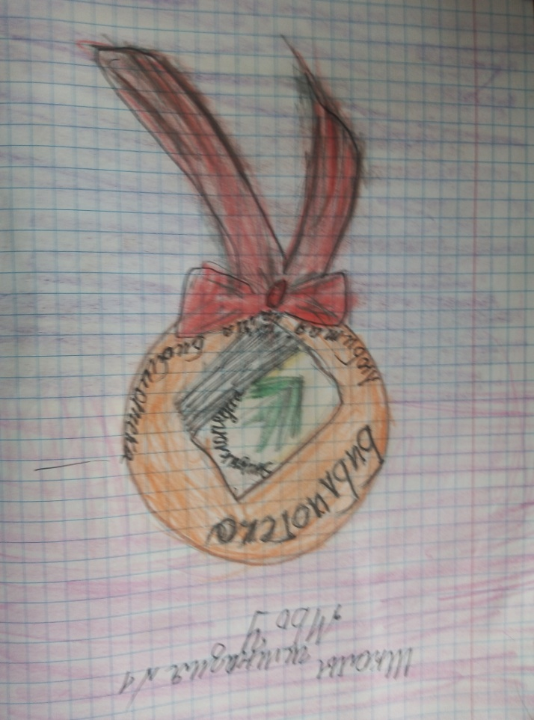
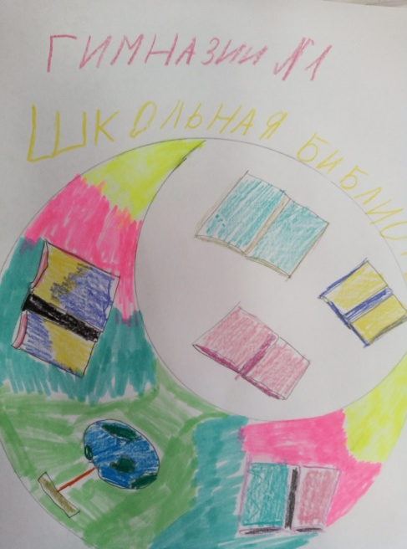
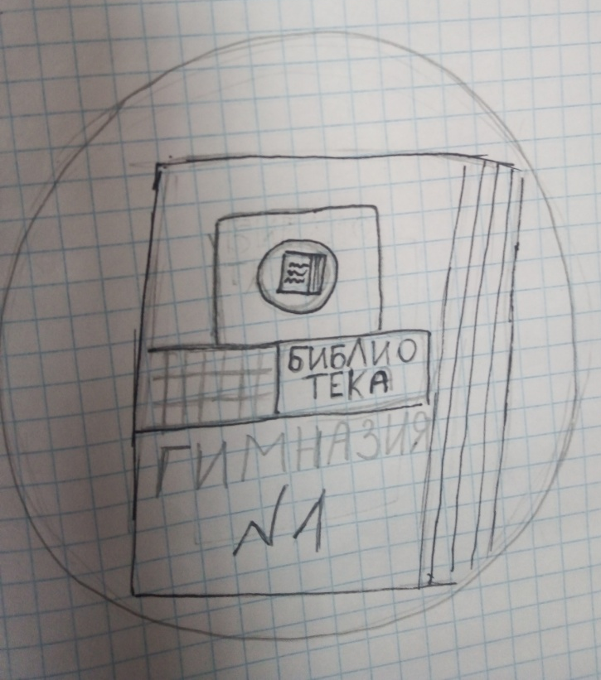
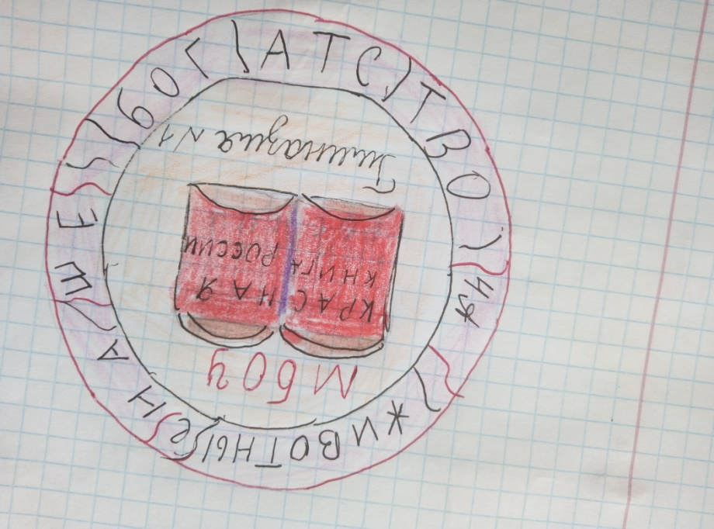

Slide 18
Историческая
страничка

Slide 19
Страничка интересных фактов

Slide 20
Лучше поздно, чем никогда! Забывчивые читатели были во все времена. В 1975 году в одну из английских библиотек была возвращена книга «Учись вязать и вышивать». Читательница так увлекалась ею, что держала 43 года. Но рекорд рассеянности установлен в библиотеке Кембриджского университета: книгу туда вернули через … 300 лет!

Slide 21
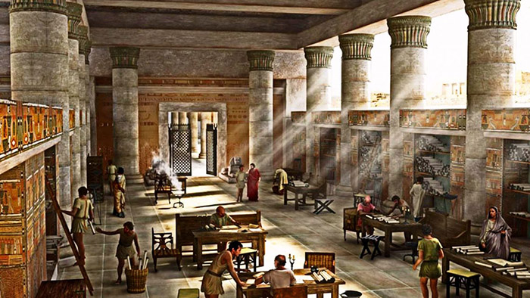
Живая библиотека. Принадлежала богатому римскому торговцу Ицелу. Она состояла из 200 рабов. Каждому из них он приказал быть говорящей книгой.

Slide 22
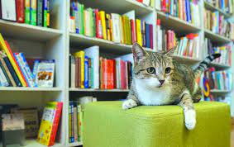
.
На службе Её Величества. Известна приверженность англичан к традициям. Одна из них соблюдается в библиотеке Британского музея: для защиты книг от мышей в штате сотрудников состоят кошки!

Slide 23
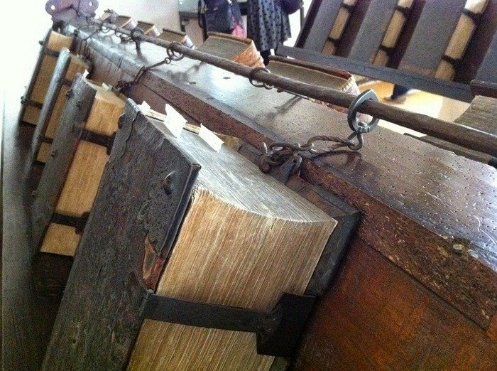
Драгоценный узник. В средние века книги были очень дороги. Именно поэтому особо ценные экземпляры приковывали к стене или специальным пюпитрам – чтобы никто из читателей не прихватил «по рассеянности» книгу с собой.

Slide 24
Страничка
вопросов
и ответов

Slide 25
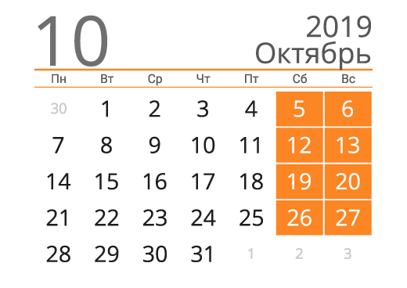
Работает ли библиотека сейчас? По нечётным числам закрыто! В воскресенье не работаем! Вторая пятница месяца- выходной!

Slide 26
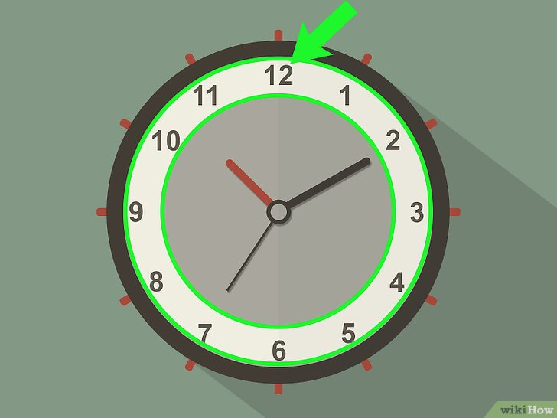
Открываемся в 9.00! С 14.00 до 15.00 обед! Закрываемся в 16:30

Slide 27
Каждый месяц 5-го числа закрыто

Slide 28
Страничка
читателей

